Slide 1
עונות השנה
הכינה: אתי מלכא

Slide 2
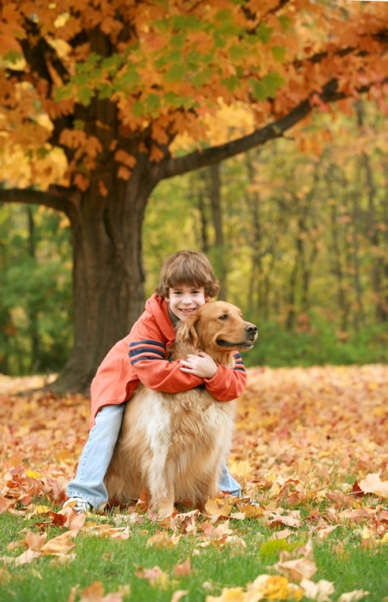
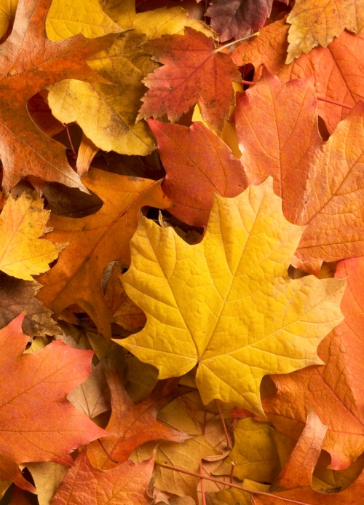
סתיו
איזו עונה זאת?
מה אני אוהב בסתיו?
למה אני אוהב את הסתיו? כי, מפני ש...
שלכת, רוח, קריר, חמים, צבעים חמים, נעים לטייל, נעים לישון...

Slide 3
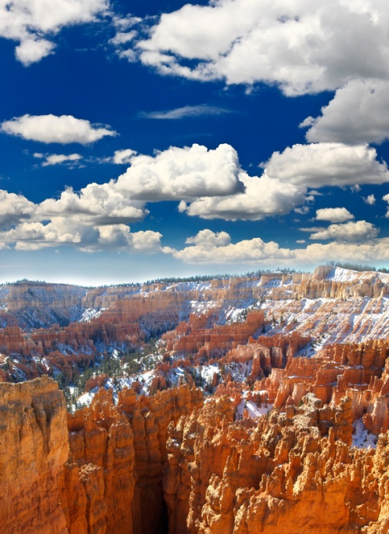
חורף
איזו עונה זאת?
מה אני אוהב בחורף?
למה אני אוהב את החורף? כי, מפני ש...
קר, גשם, יורד, רוח, ברק, רעם, מטרייה, מעיל, מגפיים, שלג, תנור....

Slide 4
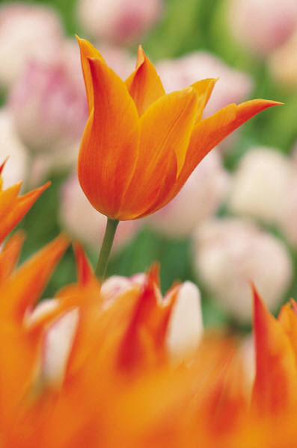
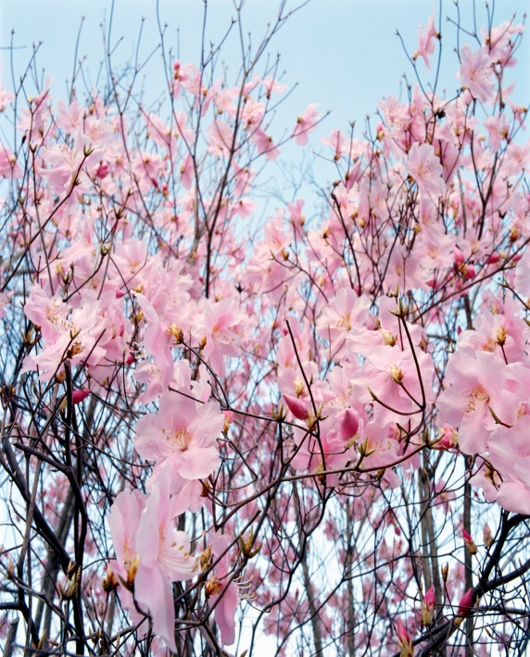
אביב
איזו עונה זאת?
מה אני אוהב באביב?
למה אני אוהב את האביב? כי, מפני ש...
פרחים, חמים, רוח נעימה, שמש, יום יפה, לטייל, לראות פריחה....

Slide 5
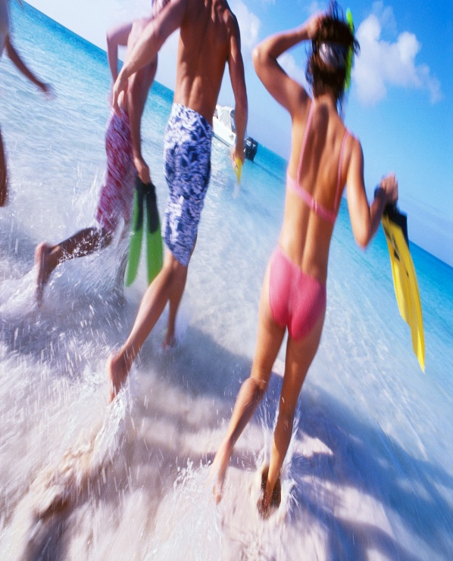
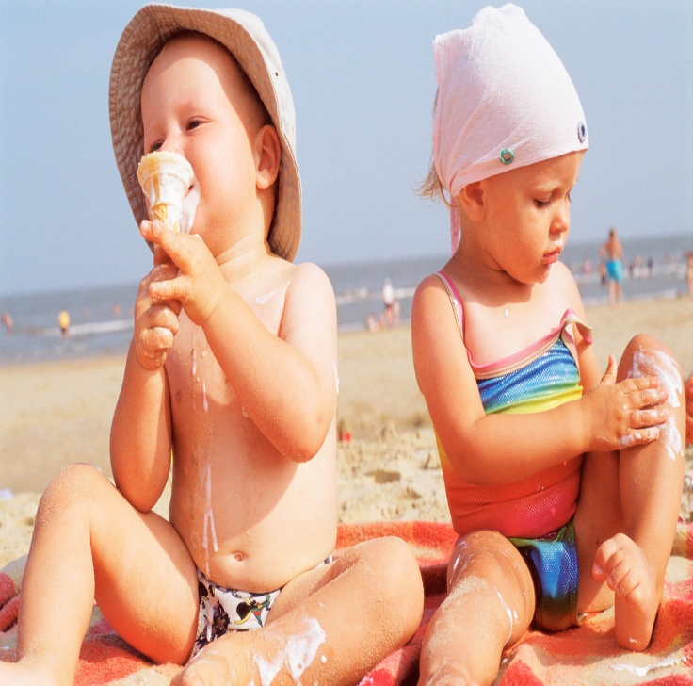
קיץ
איזו עונה זאת?
מה אני אוהב בקיץ?
למה אני אוהב את הקיץ? כי, מפני ש...
פרחים, גלידה, חמים, רוח נעימה, שמש, יום יפה, לטייל, לראות פריחה....

Slide 6
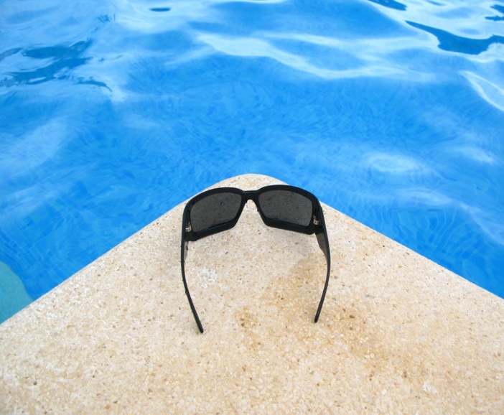
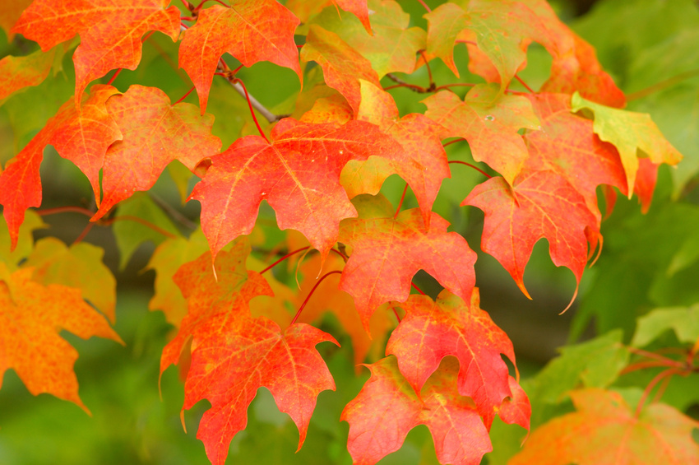
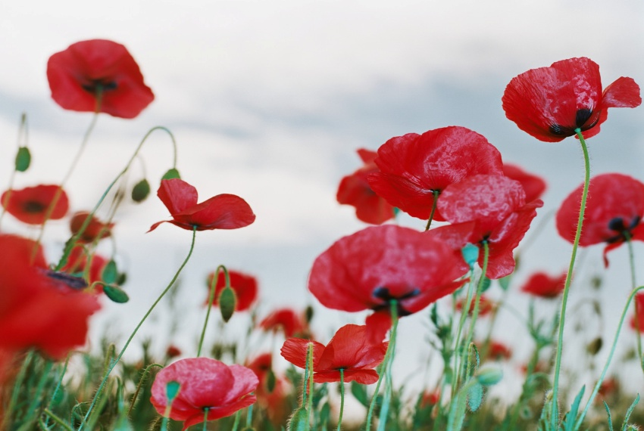
איזו עונה אני אוהב יותר?
איפה אני אוהב לטייל בעונה הזאת?

